Slide 1
BIOLOGI
Dr. Henny Saraswati, M.Biomed

Slide 2
Materi Sebelum UTS
01. Pendahuluan
02. Molekul kehidupan (1): karbohidrat, proteinj
03. Molekul kehidupan (2): karbohidrat, protein
04. Sel dan organel
05. Energi dan metabolisme sel (1)
06. Energi dan metabolisme sel (2)
07. Komunikasi sel

Slide 3
Materi Setelah UTS
08. Pembelahan sel (1)
09. Pembelahan sel (2)
10. Pewarisan sifat
11. Biologi modern (1)
12. Biologi modern (2)
13. Proses evolusi dan kontroversinya
14. Ekologi

Slide 4
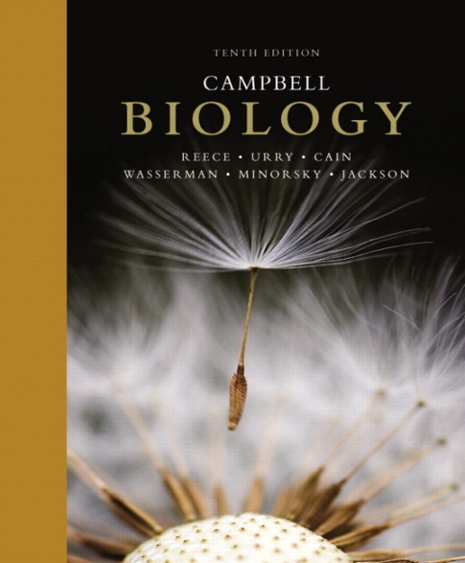
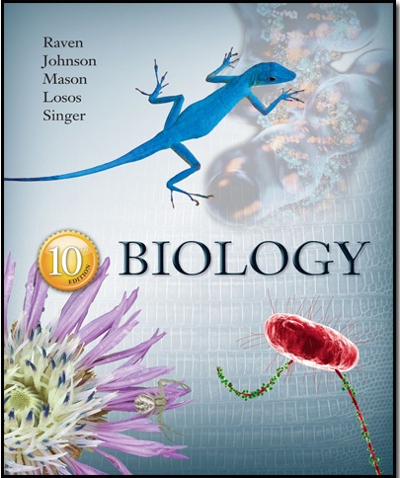
Bahan referensi
Campbell, N.A, J.B Reece, L.A.Urry, M.L Cain, S.A. Wasserman, P.V. Minorsky, R.B. Jackson. 2008. Biology. 8th ed. Pearson Benjamin Cummings. San Fransisco.
Raven, P., G. Johnson, S.Singer. 2001. Biology. 6th Ed. Mc Graw-Hill Company. New York.
Beberapa buku ajar yang ada di perpustakaan
Sumber pembelajaran di website

Slide 5
Metode pembelajaran
Tatap muka
Tanya jawab/diskusi
Tugas kelompok: pembuatan makalah, presentasi
Evaluasi: UTS dan UAS

Slide 6
Komponen penilaian
Kehadiran = 10 %
Tugas = 20 %
UTS = 30 %
UAS = 40 %

Slide 7
Tata tertib selama masa perkuliahan
Dosen dan mahasiswa wajib datang tepat waktu
Diberikan toleransi kedatangan 15 menit, setelah itu mahasiswa tidak diperkenankan mengikuti perkuliahan di dalam kelas untuk sesi tersebut
Wajib mengenakan pakaian sopan: mis. tidak menggunakan kaos oblong atau sandal
Apabila kuliah tidak bisa dilakukan sesuai jadwal akan dikenakan kelas pengganti (make up class)
TIDAK diperkenankan mencontek setiap UTS dan UAS
Apabila diketahui mencontek, nilai UTS atau UAS menjadi E

Slide 8
BIOLOGI ??
Notes:
Apa itu biologi?

Slide 9
Apa itu biologi?
Berasal dari bahasa Yunani:
Bios → hidup
Logos → ilmu
Ilmu yang mempelajari tentang makhluk hidup ~ the science of life
Notes:
Biologi berasal dari bahasa yunani, yaitu: bios, yang artinya hidup dan logos, yang artinya ilmu. Jadi biologi adalah ilmu yang mempelajari mengenai makhluk hidup atau the science of life

Slide 10
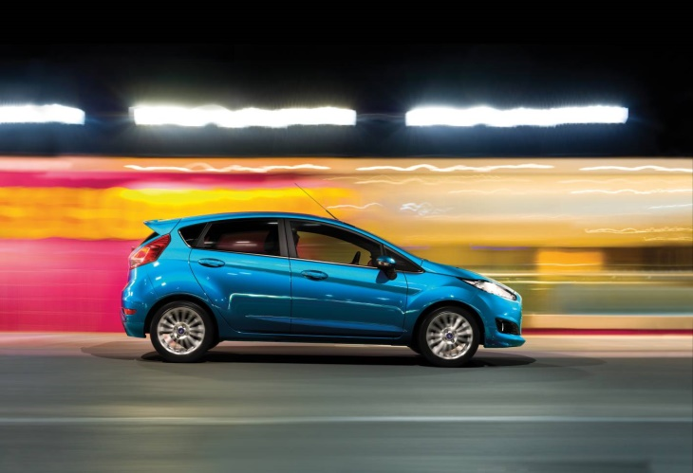
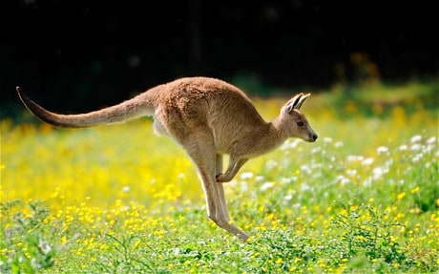
Apa itu makhluk hidup?
Sesuatu yang bergerak?
Apa perbedaannya???
Notes:
Apa yang dimaksud dengan makhluk hidup? Apakah itu sesuatu yang bergerak?

Slide 11
Makhluk hidup memiliki beberapa sifat
Terdiri dari satu atau beberapa sel yang komplek
Atom → molekul → sel → jaringan → organ → organisme
Memiliki sensitivitas terhadap stimulan (cahaya, suara, kimia)
Seperti tanaman yang tumbuh ke arah cahaya
Makhluk hidup tumbuh dan berkembang biak
Melakukan pewarisan sifat kepada keturunannya
Memiliki mekanisme regulator untuk mengatur fungsi internal organisme
Misal: proses metabolisme sel memerlukan pengaturan produksi enzim
Adanya proses homeostasis
Makhluk hidup mempertahankan stabilitas kondisi internal tubuh (suhu, pH, dll)
Notes:
Makhluk hidup dapat dibedakan dengan makhluk tidak hidup karena memiliki beberapa ciri khas/sifat

Slide 12
Bidang ilmu lain yang terkait dengan biologi
Biokimia: studi mengenai unsur-unsur yang membangun makhluk hidup
Botani: mempelajari tumbuhan
Zoologi: ilmu yang mempelajari hewan
Biologi sel: studi mengenai sel → struktur, fungsi, dll
Genetika: studi mengenai pewarisan sifat
Biologi molekuler: studi yang mempelajari molekul-molekul pada makhluk hidup
Fisiologi: studi mengenai fungsi bagian-bagian penyusun makhluk hidup
Anatomi: studi mengenai bagian-bagian penyusun makhluk hidup
Ekologi: studi mengenai interaksi makhluk hidup dengan lingkungan
Evolusi: mempelajari perubahan keragaman MH dari waktu ke waktu
Notes:
Berikut adalah beberapa ilmu yang terkait dengan biologi. Sangat banyak. Beberapa di antaranya dipelajari di bidang kedokteran

Slide 13
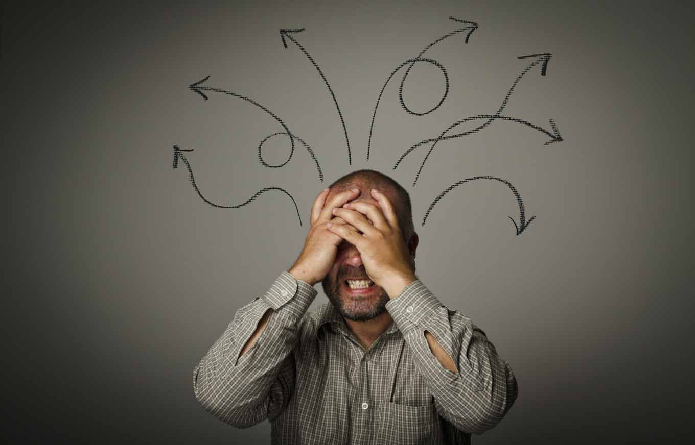
Pusing???
Notes:
Begitu banyak cabang ilmu biologi membuat kita menjadi bingung pada awalnya

Slide 14
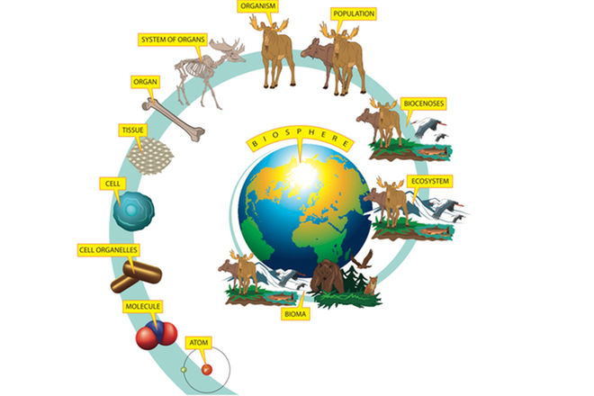
Apa yang dipelajari dalam biologi?
Credit: Luka Skywalker
Notes:
Apa saja yang dipelajari dalam biologi? Mulai mempelajari sel sebagai unit terkecil kehidupan hingga organisme. Dalam gambar diperlihatkan bahwa segala hal yang berhubungan dengan makhluk dapat dipelajari dalam biologi. Dari atom hingga ekosistem

Slide 15
Beberapa cakupan yang dipelajari dalam biologi
Sel sebagai unit struktur dan fungsi organisme
Beberapa molekul yang terdapat pada makhluk hidup
Struktur dan fungsi penyusun suatu organisme
DNA berperan dalam proses penurunan sifat suatu organisme kepada keturunannya
Teori evolusi dan kontroversinya
Interaksi antara organisme dengan lingkungannya
Notes:
Apa saja sih yang dipelajari dalam biologi?

Slide 16
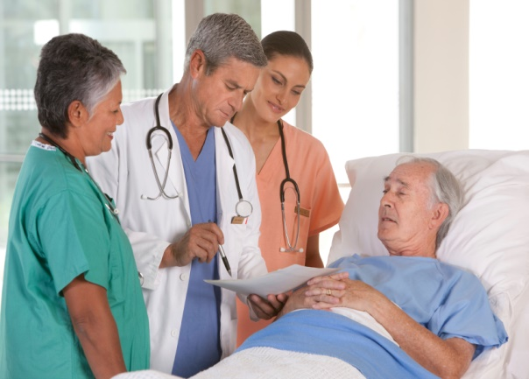
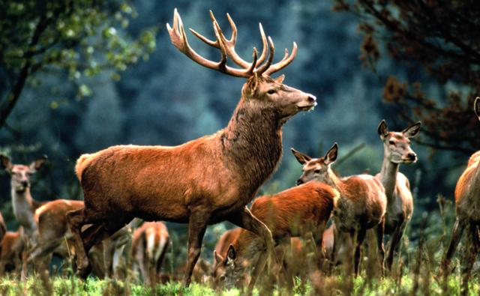
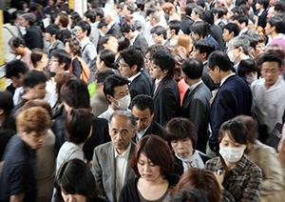
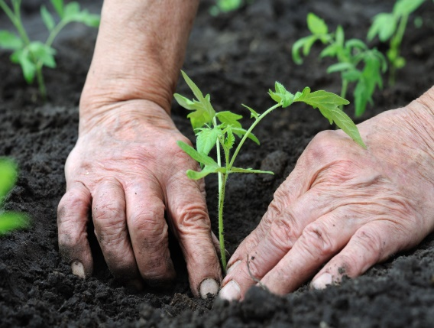
Mengapa kita belajar biologi??
Karena berkaitan erat dengan kehidupan kita sehari-hari:
Perkembangan ilmu kedokteran
Perkembangan ilmu bioteknologi
Memecahkan masalah dari pertumbuhan populasi manusia
Mempertahankan keragaman makhluk hidup (biodiversitas)
Notes:
Mempelajari biologi penting dikarenakan beberapa hal yang menyangkut kehidupan kita sehari-hari

Slide 17
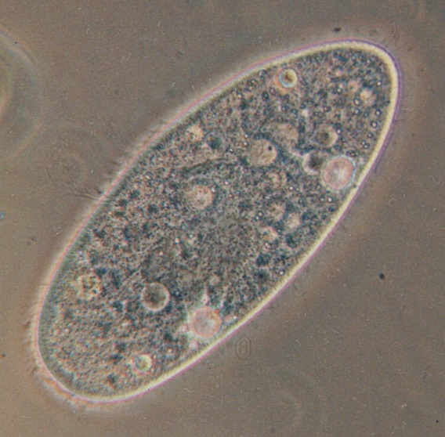
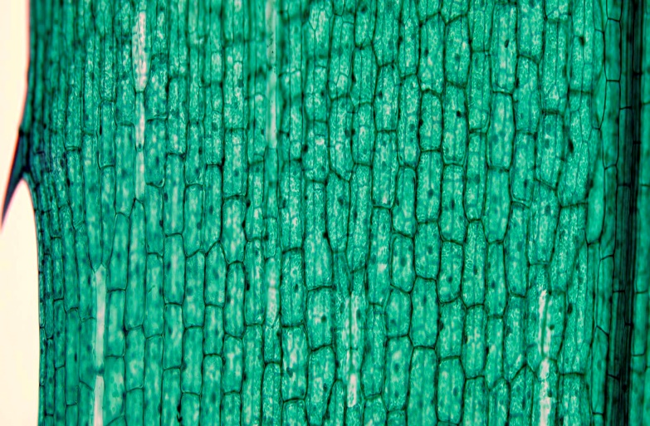
Overview topik pembelajaran
Sel sebagai unit struktur dan fungsi organisme
Sel sebagai unit terkecil dari organisme
Tersusun dari organel dan beberapa molekul
Memiliki kompleksitas yang tinggi
Sel tunggal
Multiseluler

Slide 18
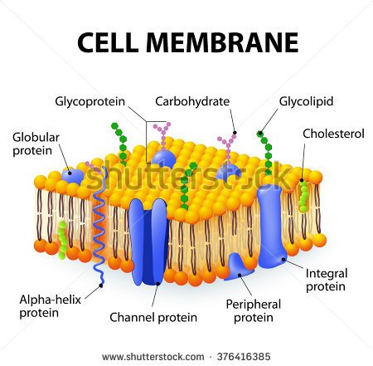
Overview topik pembelajaran
Molekul-molekul yang terdapat pada makhluk hidup
Karbohidrat, lipid dan protein yang menyusun sel
Struktur karbohidrat, lipid dan protein

Slide 19
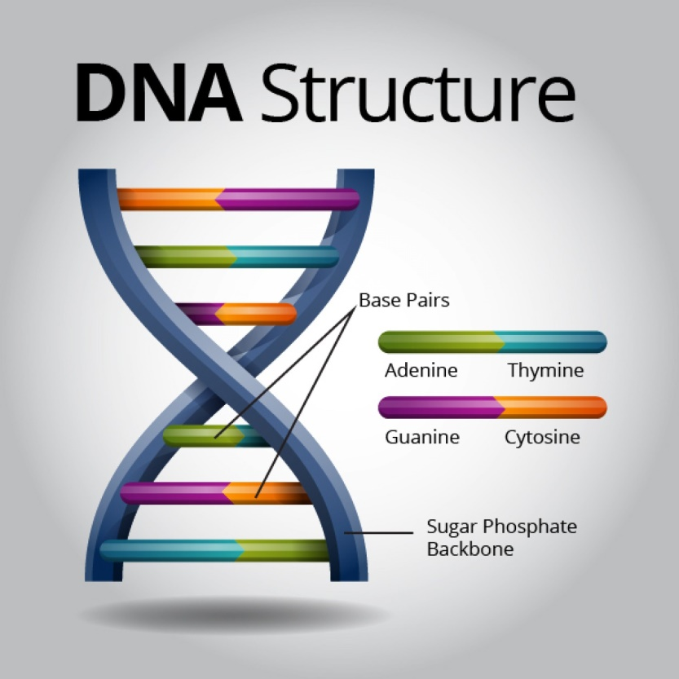
Overview pembelajaran
DNA sebagai molekul yang berperan dalam pewarisan sifat
Apa itu DNA
Struktur DNA
Proses pewarisan sifat

Slide 20
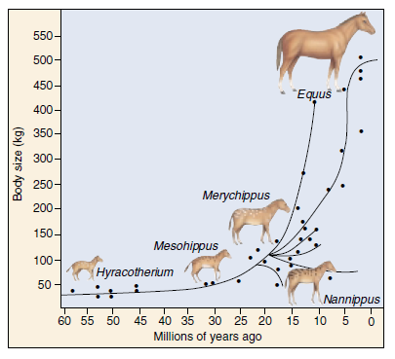
Overview topik pembelajaran
Evolusi
Teori Darwin
Kontroversi teori Darwin

Slide 21
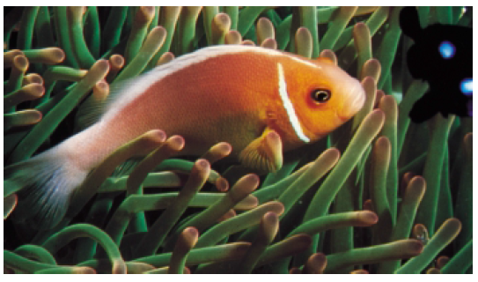
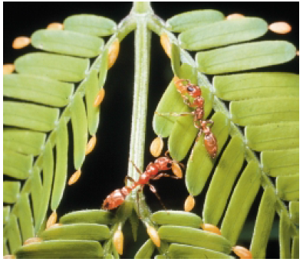
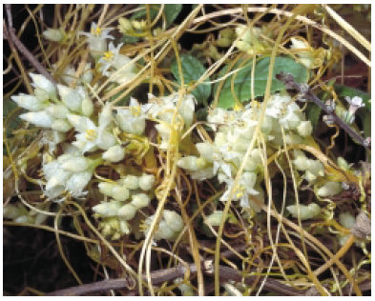
Overview topik pembelajaran
Hubungan antara organisme dengan lingkungan
Kedudukan organisme dalam populasi
Hubungan antar spesies: komensalisme, mutualisme, parasitisme
Ekosistem
Notes:
Organisme berhubungan satu dengan yang lain dengan berbagai bentuk: komensalisme → salah satu spesies tidak mendapatkan benefit ataupun kerugian, mutualisme → kedua spesies saling menguntungkan, parasitisme → salah satu spesies mendapatkan kerugian

Slide 22
Sejarah Biologi
Sebelum abad ke-19: berasal dari teknologi kedokteran tradisional dengan munculnya beberapa ahli kedokteran
Abad 18-19 : Botani dan zoologi berkembang pesat
Munculnya teori Darwin
Teori generatio spontanea diragukan kebenarannya
Abad 20 : Penemuan DNA
Penemuan kode genetik
Munculnya teori central dogma
Abad 21: Biologi berpadu dengan beberapa ilmu lain seperti fisika → biofisika. Cabang ilmu lain yang muncul seperti bioinformatika, neuroscience, computational genomics, dll
Notes:
Biologi berkembang sejak sebelum masehi. Diawali dengan adanya teknologi kedokteran tradisional dari mesir maupun Timur tengah (Avicenna), kemudian diikuti perkembangan di bidang botani dan zoologi pada abad 18-19. Kemudian disusul dengan penemuan DNA, pemecahan kode genetik, munculnya teori central dogma dalam proses sintesis protein

Slide 23
Biologi Molekuler
Mempelajari aktivitas sel dalam tingkat molekul : DNA, RNA, sintesis protein, central dogma
Beberapa ilmu dipelajari disini: biologi, biokimia, kimia, genetika
Perkembangan biologi molekuler sangat cepat
Pemanfaatan biologi molekuler pada:
Diagnosis : PCR untuk diagnosis HIV, tuberkulosis, Hepatitis C
Terapi : terapi gen, terapi sel punca
Produksi vaksin : vaksin dengan rekayasa organisme penyebab penyakit
Forensik : genetic fingerprinting, DNA paternity testing
Notes:
Perkembangan biologi molekuler sebagai cabang dari biologi sangat pesat.

Slide 24
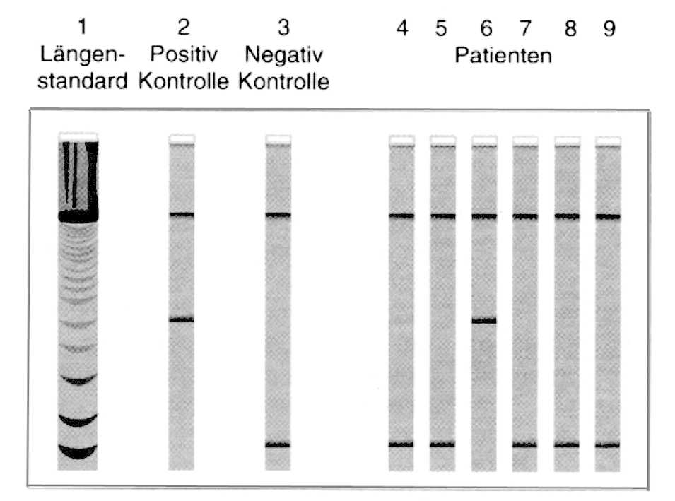
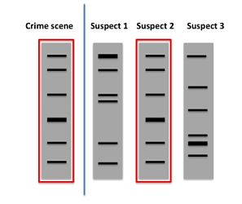
Diagnostik untuk infeksi HIV
Notes:
Ini adalah contoh hasil metode PCR untuk diagnostik HIV. Selain itu bisa juga diterapkan untuk bidang forensik, seperti penentuan pelaku kejahatan

Slide 25
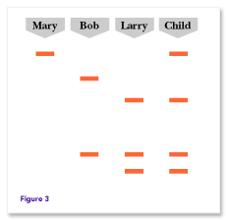
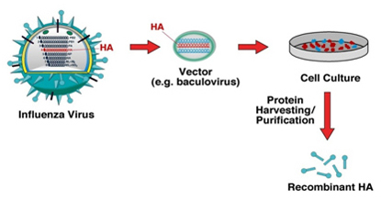
Teknologi vaksin influenza
Paternity test
Can you guess???
Notes:
Teknologi produksi vaksin juga menggunakan teknik-teknik biologi molekuler. Untuk paternity test, bisakah ada menebak???

Slide 26
QUESTION???

